Slide 1
19. 실습
2021-1
명지대학교 융합소프트웨어학부
우현제

Slide 2
실습 유의사항
이론 수업 후에 스스로 실습 진행 (수업 중 질문 가능)
실습 참고 자료 활용(lms에서 다운), 참고답안은 1주일 후 제공하니 본인 프로그램과 비교해 보기
결과 보고서 제출 (다음 주 수요일 오후 11:59까지)
html 작성한 내용 및 결과 캡쳐하여 하나의 문서파일에 제출
보고서 미제출 시 2점 감점
모르는 문제는 제출 마감 전까지 질문하여 해결하기 (친구와 상의는 가능하나 프로그램 카피할 경우 모두 2점 감점)
실습 중 한 문제라도 미제출 혹은 잘못 작성한 경우 1점 감점

Slide 3
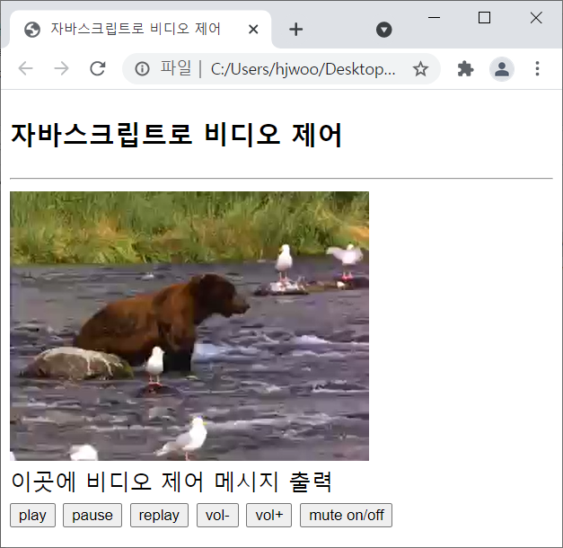
문제 1
자바스크립트로 비디오 재생, 일시 중지. 음량 제어, 음소거 제어 등 기능을 갖춘 웹 페이지를 작성하시오.

Slide 4
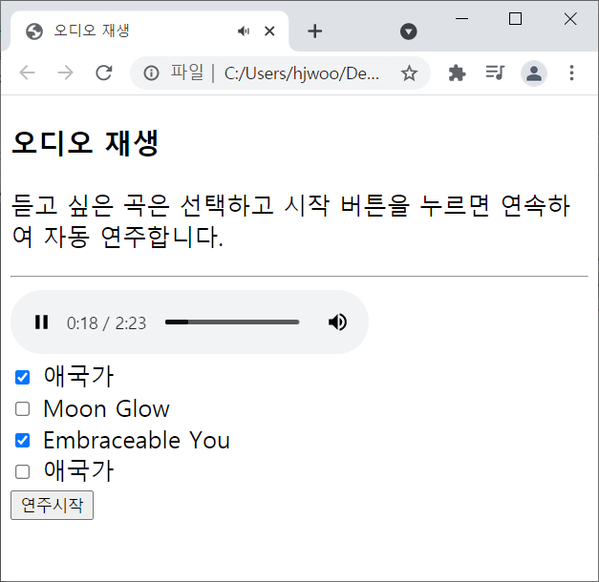
문제 2
체크 박스에 체크된 오디오를 자동으로 연속 연주하는 웹 페이지를 작성하시오.

Slide 5
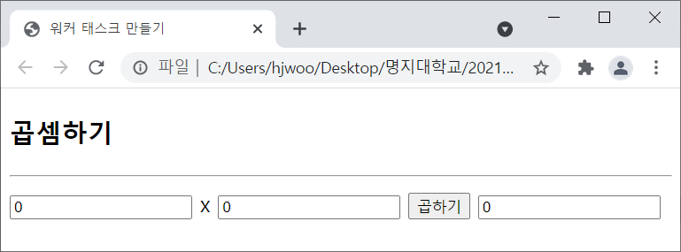
문제 3 워커 태스크 활용
사용자로부터 숫자를 2개 입력받는 폼을 만들고 버튼을 클릭하면 두 수를 곱한 수를 출력하는 웹 페이지를 작성하시오.
워커 태스크의 임무: 2개의 수를 전달받아 곱셈을 수행하고 결과를 돌려주는 것
웹 서버에서 실행

